Slide 1
INFORME DE ACUERDOS DE PLENO
(MUNICIPAL Y DIPUTACIÓN)
Y ACTIVIDAD DEL
GRUPO MUNICIPAL
AMPLIADO
GANEMOS JEREZ
5 FEBRERO 2016

Slide 2
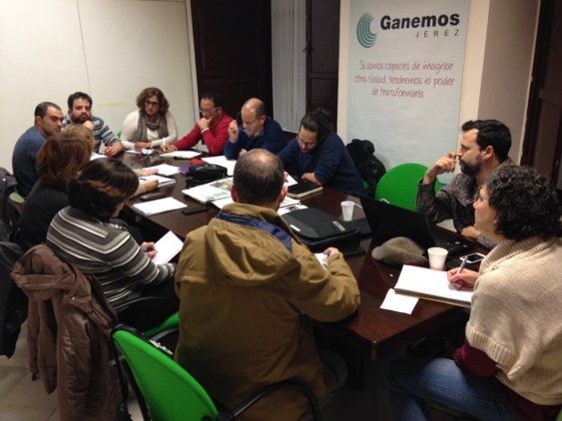
TRABAJO DEL GMA
Presidencia de la Comisión de Auditoría y Transparencia
Reuniones sistematizadas con el equipo de Gobierno: Santiago Galvan, Carmen Collado, Paco Camas y Mamen Sánchez
Agenda pública
Contacto con las ELAS
Atención a la ciudadanía (más de 50 consultas)
Sistema de trabajo telemático a través de la Nube y el Telegram
Asistentes rotatorios
Análisis político para el posterior debate en las asambleas
Información y directrices del trabajo en Diputación
Estrategia comunicativa

Slide 3
PRINCIPALES CONCLUSIONES A ANÁLISIS Y EVALUACIÓN-GMA GANEMOS JEREZ-ENERO 2016:
(COMPROMISOS PRIORITARIOS DE MEJORA DE ACTIVIDAD DEL GMA)
Dividir trabajo del GMA por áreas y competencias municipales
Poner en marcha banco talento-Plataforma.
Emplear asignaciones económicas en formación
Figura de Coordinador/a GMA
Análisis y publicación de Acuerdos cumplidos/incumplidos.

Slide 4
INFORME DE LOS ACUERDOS DEL PLENO MUNICIPAL
Pleno de Julio
Catálogo de normas sobre las asignaciones económicas
Retirada del busto de Pemán
Creación de la Comisión de Auditoría y Transparencia
Renovación del Consejo Económico y Social
Pleno de Septiembre
Jerez como ciudad de acogida de los refugiados
Comisión por el Plan Integral de Desarrollo Rural
Pacto Social por el Agua
Incorporación de los trabajadores del ERE
Puesta en marcha del servicio de Radioterapia
Elaboración de un censo de viviendas vacías
Apoyo al sector naval de la Bahía
Recuperar la figura del Defensor de la Ciudadanía
Propuestas de Ganemos Jerez
Propuestas relevantes (conjuntas o de otros grupos)

Slide 5
INFORME DE LOS ACUERDOS DEL PLENO MUNICIPAL
Pleno de Octubre
Adhesión al 7N, movimiento contra las violencias machistas
Rechazo al Real Decreto sobre el Autoconsumo
Ordenanza sobre la protección del Arbolado
Declaración de servicios sociales como servicios esenciales
Modificación de las ordenanzas fiscales
Pleno de Noviembre
Creación de un certificado de solvencia laboral
Erradicar la LGTFobia
Jerez, ciudad amiga de los animales
Implantación de cláusulas sociales en licitaciones y contratos públicos
Recargo del 50% del IBI en las viviendas desocupadas
Tasa a los bancos con cajeros en la calle
Propuestas de Ganemos Jerez
Propuestas relevantes (conjuntas o de otros grupos)

Slide 6
INFORME DE LOS ACUERDOS DEL PLENO MUNICIPAL
Pleno de Diciembre
Propuesta sobre el salario social, se acepta la enmienda nuestra de instar a la Junta a establecer una renta básica
Solidaridad con los condenados por rodear el Parlament
Creación de una mesa sobre la pobreza energética
Apertura de los centros educativos fuera del horario lectivo
Recogida de todas las ayudas sociales en un mismo portal web
Pleno de Enero
Aprobación definitiva de la ordenanza del Arbolado
Comisión de Pluralidad Informativa (Onda Jerez radio y tv)
Ordenanza de los vados
Erradicación del glifosato y otros componentes nocivos
Instar a la Junta a la restauración del helicóptero del 061
Comisión de Servicios Propios para una posterior remunicipalización
Propuestas de Ganemos Jerez
Propuestas relevantes (conjuntas o de otros grupos)

Slide 7
ACTIVIDAD DE GOBIERNO Y PLENO EN RELACIÓN A SITUACIÓN ECONÓMICO-FINANCIERA DEL AYUNTAMIENTO.
Año 2015.
Préstamo ICO de 38 mill de euros aprobado en el Pleno Extraordinario del 15 de julio 2015
Préstamo ICO de 10,5 mill. , en el Pleno de Agosto 2015.
Anticipo de 49 mill de euros, en el Pleno de Octubre 2015.
Modificación de crédito en el presupuesto municipal para el ejercicio 2015 prórroga de 2014, mes de noviembre.
Presupuestos 2015 , en el mes de diciembre
Año 2016.
Pago sentencias en firme pendientes de reconocimiento en presupuesto, OPAS

Slide 8
INFORME DE LOS ACUERDOS DEL PLENO DE DIPUTACIÓN
Pleno de Julio
Pleno extraordinario nueva corporación.
Pleno de Septiembre
Regulación de asignación económica de grupos políticos (no aprobada)
Pleno de Octubre
Autoconsumo (Rechazo al RD del “Impuesto al sol”)
Pregunta sobre financiación de espectáculos taurinos desde Diputación
Propuestas de Ganemos Jerez
Propuestas relevantes (conjuntas o de otros grupos)

Slide 9
INFORME DE LOS ACUERDOS DEL PLENO DE DIPUTACIÓN
Pleno de Noviembre
Inclusión de claúsulas sociales en contratos públicos.
Instar a creación apeaderos de cercanías en Jerez
Pobreza energética
Presupuestos participativos (no aprobada)
Pleno de Diciembre (extraordinario)
Presupuestos 2016 (abstención)
Pleno de Enero
Salida de Diputación de Fundación Andrés de Ribera (voto en contra)
Recuperación de servicio provincial de helicóptero del 061
Apoyo al Teatro Villamarta
Propuestas de Ganemos Jerez
Propuestas relevantes (conjuntas o de otros grupos)

